Slide 1

Dr.Tom3
Micro16S
维护
工作计划
工作总结 &下一步工作规划
夏展峰
2020.9.24

Slide 2
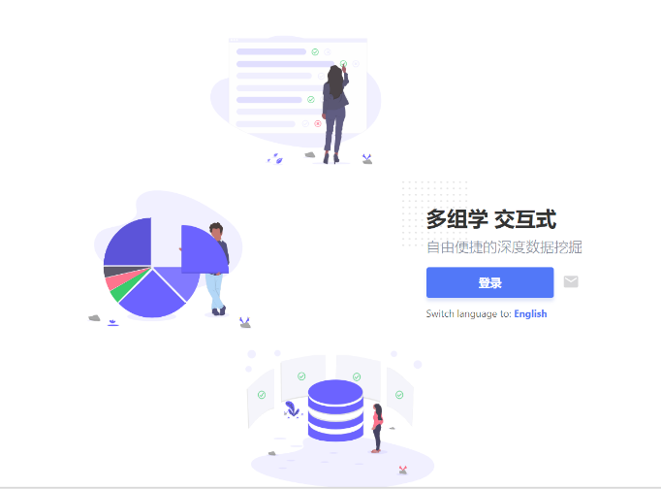
MiRNA-Target 数据库
PART 01
Dr.Tom三期
数据库自动化
生产数据和Dr.Tom测试

Slide 3
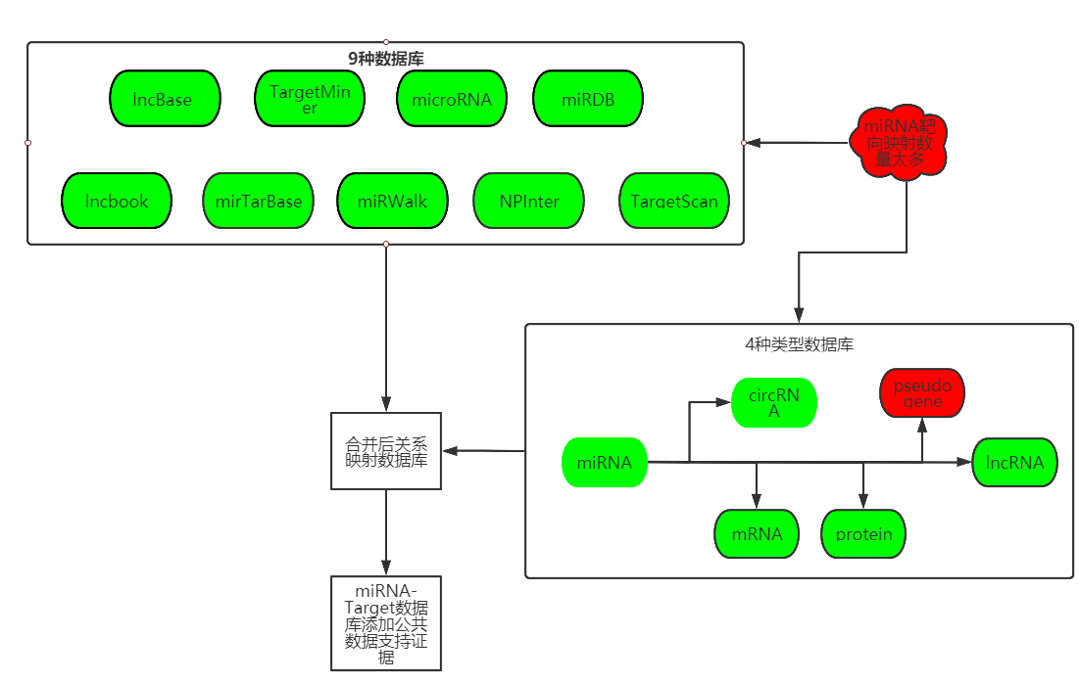
miRNA-Target数据库优化
为解决miRNA-Target数据库映射数量过多；通过获取9个miRNA-RNA的公共数据库并根据4种类型的RNA映射关系给 miRNA-Target预测结果添加数据库支持证据以及文献支持证据miRNA-Target数据库优化

Slide 4
网络互作数据库以及融合数据库自动化
数据库自动化和数据准备
类型 | 状态
基因融合 | 已完成
PPI | 已完成
miRNA-Target | 已完成
生产数据和Dr.tom网页测试

Slide 5
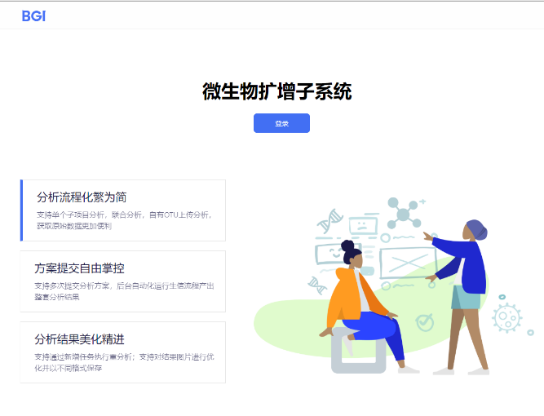
PART 02
微生物16S

Slide 6
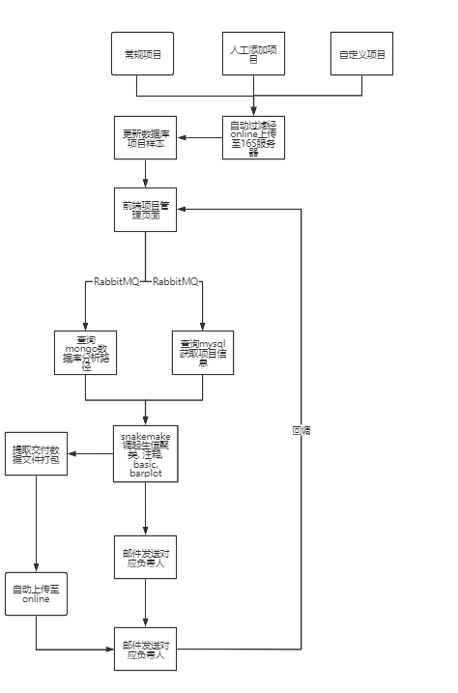
工作内容概述
16S纯过滤项目生成报告和自动交付
简化分析报告生成
流程分析结果自动交付
16S 武汉集群自动过滤和交互系统流程模块测试, 维护和更新

Slide 7
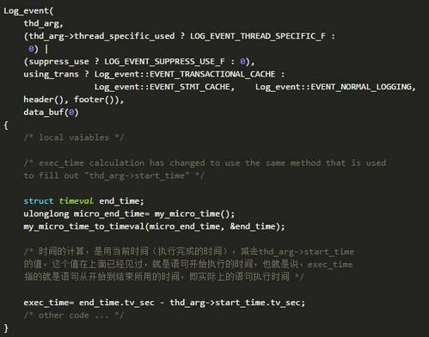
PART 03
流程维护

Slide 8
工作内容概述
软件安装以及环境搭建
协助RNA项目自动化投递凤凰Debug

Slide 9

PART 04
下步工作计划

Slide 10
工作计划概述
已有系统功能维护
网络互作数据库
目前已开发系统功能, 流程维护, 数据库更新
网络互作数据库git备份, 准备说明文档以及和IT进行更新对接
微生物16S
纯过滤自动交付

Slide 11
结尾
thanks

